Slide 1
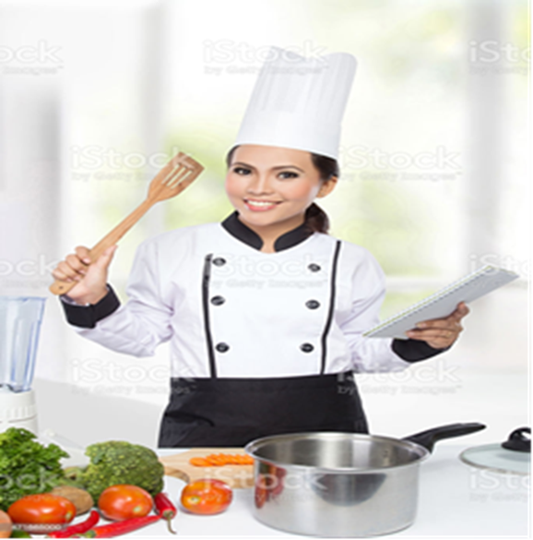

Slide 2
MAVZU: OSH TAYYORLASH

Slide 3
OSH TAYYORLASH UCHUN KERAKLI MASALLIQLAR
• 1 kg guruch
• 1 kg qo’y go’shti
• 1 kg sabzi
• 300 ml o’simlik moyi
• 4 ta o’rtacha piyoz
• 2 ta achchiq qalampir
• 2 bosh sarimsoq
• 1 osh qoshiq zira
• 1 choy qoshiq kashnich urug’lari
• ta’bga ko’ra tuz.

Slide 4
OSH PALOV TAYYORLASH BOSQICHLARI Tayyorlash vaqti: 2,5 soat | Portsiyalar soni: 10
1-QADAM
Guruch bir necha marta toza suvda yuvib olinadi. So’nggi marta yuvganingizdan qolgan suv to’liq shaffof bo’lishi kerak.
2-QADAM
Go’shtni yuvib, kubik shaklida bo’laklab oling. Piyoz va sabzi po’stidan tozalanadi. 3 ta piyoz ingichka yarimhalqa, sabzini esa uzun 1 sm`lik somoncha qilib kesib olish kerak. Sarimsoq ustki qavat po’stidan tozalanadi, lekin kichik boshchalarga bo’linmaydi.

Slide 5
3-QADAM Qozon qizdiriladi, moy solinadi va yengil tutaguncha qizdirishda davom etiladi. So’ng qolgan bitta butun piyoz solib, qorayguncha qovuriladi. So’ng olib qo’yiladi.
4-QADAM
Endi oshning zirvagini tayyorlashga kirishiladi. Qozonga piyoz solib, u tillarang tusga kirguncha qovuriladi (taxminan 7 daqiqa). Piyoz qovurilib bo’lgach, qozonga piyoz ustidan go’sht solinadi va u qobiq hosil qilgunicha qovuriladi.
5-QADAM
Ushbu bosqichda sabzi solinadi va aralashtirmasdan 3 daqiqa qovuriladi. So’ng barchasi 10 daqiqa vaqti-vaqti bilan aralashtirib turgan holda qovuriladi

Slide 6
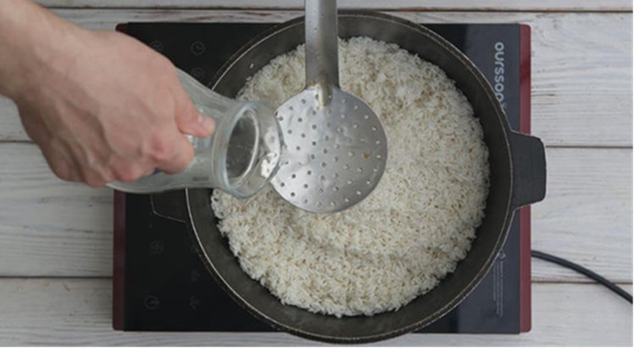
6-QADAM Zira va kashnich urug’lari ezilib, osh zirvagiga qo’shiladi. Ushbu bosqichda zirvakning tuzi rostlanadi. 7-QADAM Olov o’rtacha balandlikkacha pasaytiriladi va sabzi yumshoq bo’lmagunicha zirvakni pishirishda davom etiladi (yana taxminan 7-10 daqiqa). So’ng zirvakdan 2 sm baland bo’lguncha qaynoq suv solib, ikkita achchiq qalampir solinadi va olov yanada pasaytirilib, 30 daqiqaga dimlab qo’yiladi.
8-QADAM

Slide 7
8-QADAM
Guruch yana bir marta yuviladi, suvi to’kib tashlanadi. Keyin zirvak ustidan bir tekis qilib yoyib chiqiladi. Olov maksimumgacha baland qilinib, guruch ustidan 3 sm baland bo’lguncha kapkirni ustidan qilib qaynoq suv solinadi
9-QADAM
Guruch suvni shimib olgach, unga sarimsoq botirib qo’yiladi, olov o’rtacha balandlikkacha pasaytiriladi va guruch tayyor bo’lguncha pishiriladi.

Slide 8
10-QADAM
Guruchga kapkir bilan yengil urib ko’riladi. Agar bunda chiqadigan ovoz jarangdor bo’lmasa, guruchda tayoqcha yordamida qozon tubigacha bo’lgan chuqurchalar hosil qilinadi.

Slide 9
11-QADAM Guruch tekislanadi, qozonning qopqog’i yopiladi, olov yanada pastroq qilinadi va osh 30 daqiqaga damlab qo’yiladi. Palov tayyor! Uni bedanda tuxumlari, limon, achchiq qalampir bilan bezatish mumkin. Yoqimli ishtaha…

Slide 10
,
E’tiboringiz uchun rahmat.

